Slide 1
İçsu Balıkları Yetiştiriciliği
Balık yetiştiriciliğinde ıslah uygulamaları
10. Hafta

Slide 2
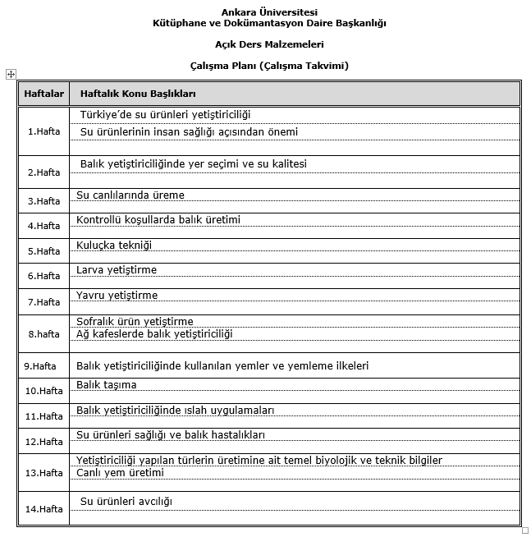

Slide 3
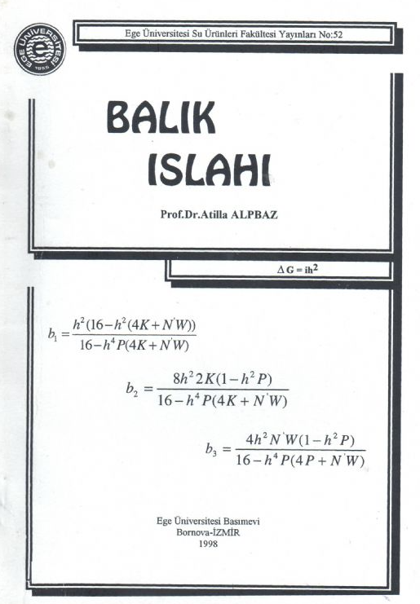
İçsu Balıkları Yetiştiriciliği
Balık yetiştiriciliğinde ıslah uygulamaları
1.1. Islahta Genetik ile ilgili Temel Konular
1.1. 1 Gen ve Kromozomlar
1.1.2 Meosis
1.1.3 Seks Karakterleri
10. Hafta

Slide 4
İçsu Balıkları Yetiştiriciliği
Balık yetiştiriciliğinde ıslah uygulamaları
2. FENOTİP VE GENOTİP
2.1 çevre Koşullarının iyileştirilmesi
2.2 Genoıipin Iyileştirilmesi
2.3 Kantitaıif Varyasyon
2.3.1 Ortalama. Standart sapma ve Varyasyon
10. Hafta

Slide 5
İçsu Balıkları Yetiştiriciliği
Balık yetiştiriciliğinde ıslah uygulamaları
3. SELEKSİYON
3.1 Seleksiyon Yonıemleri
3.1.1 Yönlendirici seleksiyon
3.1.2 Doğal Seleksiyon
10. Hafta

Slide 6
İçsu Balıkları Yetiştiriciliği
Balık yetiştiriciliğinde ıslah uygulamaları
3.2 İkiden fazla karakter için seleksiyon
3.2.1 Teksel seleksiyon
3.2.2 Bağımsız seleksiyon
3.2.3 Seleksiyon indeksi
3.2.3.1 İndeksin Kurulması
3.3 Seleksiyonda akraba kayıtlarından yararlanma ..
3. 31i Sacarı balıklarının ıslahında seleksiyon çalışmaları
10. Hafta

Slide 7
İçsu Balıkları Yetiştiriciliği
Balık yetiştiriciliğinde ıslah uygulamaları
4. MELEZLEME
4.1 Islah melezlemesı
4.2 Çevirme melezlernesi
4.3 Kullanma melezlemesi
4.4.1 Metezleme ve hibridizasyon
4.5 Balık yeıışıirıc'liğinde hibridizasyon çalışmalarına bir ôrnek..
4.6 Melezleme ile sazan balıklarının ıslahı
4.7 İsrail'den bir metezleme çalısması
4.8 Heterozis
10. Hafta

Slide 8
İçsu Balıkları Yetiştiriciliği
Balık yetiştiriciliğinde ıslah uygulamaları
5. KALITIM DERECESİ
5.1 Seleksiyon ve Kalıtım Derecesi
6. KORELASYON VE REGRESYON
6.1 Korelasyon katsayısının hesaplanması
6.2 Regresyon katsayısı
6.3 Regresyon denklemi
6.4 Regresyon Değerlerinin Standart Hatası ve Önem Kontrolü
6.5 Korefasyon ve regresyon katsayıları arasındari ilişkiler
6. 6 İkiden Çok Karakterler Arasındaki Bağıntılar
10. Hafta

Slide 9
İçsu Balıkları Yetiştiriciliği
Balık yetiştiriciliğinde ıslah uygulamaları
7. AKRABALI YETİşTİRME
7.1 Akrabalı Yetiştirmeden Yararlanılması
7.2 Akrabalı Yetiştirmenin Hesaplanması
10. Hafta

Slide 10
İçsu Balıkları Yetiştiriciliği
Balık yetiştiriciliğinde ıslah uygulamaları
8. SU ÜRÜNLERI YETİşTİRİciLicİNDE GENETİK ISLAH KONULARı...
8.1 Yem Değerlendirme
8.2 Gelişme oranı
8.3 Çeşitli Hastalıklara Dayanıklılık ve Ölüm Oranı
8.4 Döl Verimi
8.5 Et kalitesi
8.6 Cinsel olgunlıığa ulaşma yaşı
http://www.atillaalpbaz.com/?o=3&y=15
10. Hafta

Slide 11
İÇSU BALIKLARI YETİŞTİRİCİLİĞİ
Türkiye’de yetiştiriciliği yapılan türler:
Sazan (Cyprinus carpio)
Gökkuşağı Alabalığı (Oncorhynchus mykiss)
Tilapia (Tilapia, Saratherodon, Oreochromis türleri)
Yayın (Silurus glanis)
10. Hafta

Slide 12
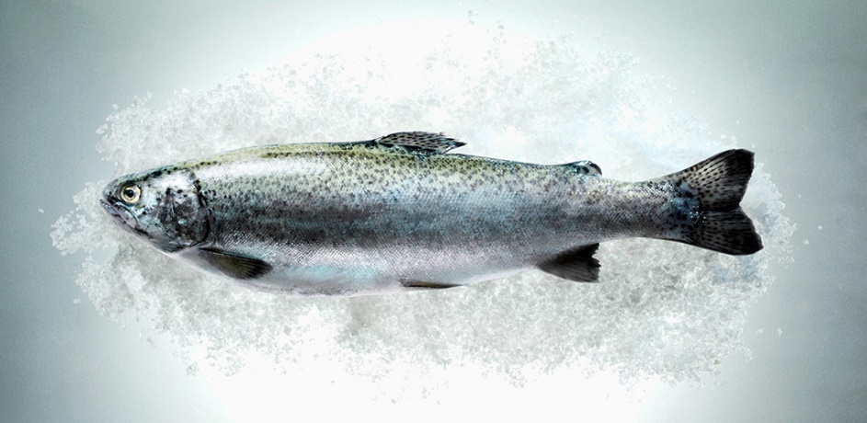
İÇSU BALIKLARI YETİŞTİRİCİLİĞİ
Alabalıklar, coğrafi kökenlerine göre 2 grup altında incelenirler;
Avrupa kökenli alabalıklar;
Kahverenkli Alabalık ( Salmo trutta fario)
Alp Alası ( Salvelinus alphinus)
Atlantik Alabalığı ( Salmo salar)
Amerikan Kökenli alabalıklar;
Gökkuşağı Alabalığı ( Oncorynchus mykiss)
Kaynak Alabalığı ( Salvelinus fontinalis)
Kayalık dağlar alabalığı ( Salmo clarki)
Amerikan göl alabalığı (Salvenilus namayckus)
Pasifik som balıkları ( Oncorynchus nerca, O.keta, O.garbuschca)
Türkiye Alabalıkları
Dağ Alabalığı (Salmo trutta macrostigma)
Abant Alabalığı (Salmo trutta abanticus)
Deniz Alabalığı (Salmo trutta labrax)
Aras Alabalığı (Salmo trutta caspius)
10. Hafta

Slide 13
İÇSU BALIKLARI YETİŞTİRİCİLİĞİ
Gökkuşağı alabalığının yetiştiricilikte tercih edilme nedenleri:
Çevre koşullarına çok iyi uyum göstermesi,
Yem değerlendirmesinin iyi olması ve hızlı büyüme göstermesi,
Kısa süreli kuluçka dönemine sahip olması,
Üretim sezonunun su sıcaklığına bağlı olarak kısa tutulabilmesi
10. Hafta

Slide 14
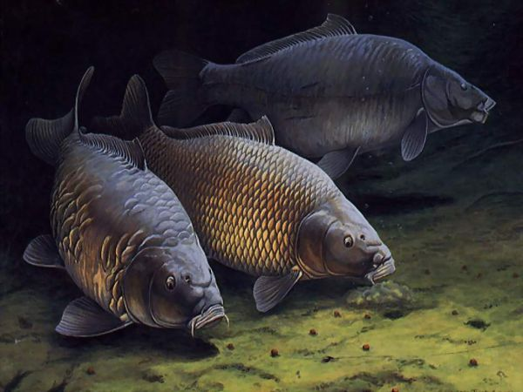
İÇSU BALIKLARI YETİŞTİRİCİLİĞİ
Sazan (Cyprinus carpio);
Pullu sazan (Doğa sazanı)
Aynalı sazan (Hibrit tür)
Çizgili sazan
Çıplak sazan
10. Hafta

Slide 15
İÇSU BALIKLARI YETİŞTİRİCİLİĞİ
Sazan (Cyprinus carpio);
Sazan, Türkiye’nin bütün bölgelerinde bulunan ve içsu balıkları üretimimizin önemli bir kısmını oluşturan türdür.
Üretimin büyük kısmı Ege, İç Anadolu ve Güney Anadolu bölgesinden sağlanır. Ege bölgesindeki bazı su kaynaklarında l. yılda 350 g, 2. yılda 1500 g’ın üzerine ve 3. yılda da 2.5 kg’ın üzerine çıkabilmektedir. Sazan pazar büyüklüğüne Ege bölgesinde ikinci yılın sonunda, Avrupa koşullarında ise, bunun iki misli sürede ulaşabilmektedir .
10. Hafta

Slide 16
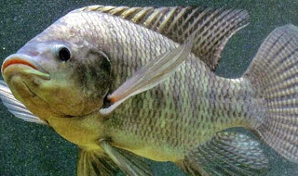
İÇSU BALIKLARI YETİŞTİRİCİLİĞİ
Tilapia;
Tilapia
Saratherodon
Oreochromis*
üç cins altında toplanır.
Sıcak su balığı
Omnivor
6-12 ay cinsi olgunluk
20-23 °C yumurt.sıc. Opt.
*Yetiştiricilik için en uygun tür, Oreochromis niloticus türüdür.
10. Hafta

Slide 17
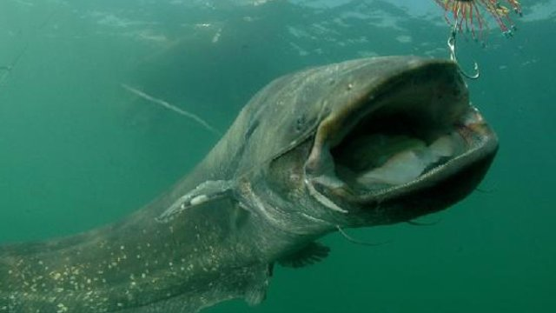
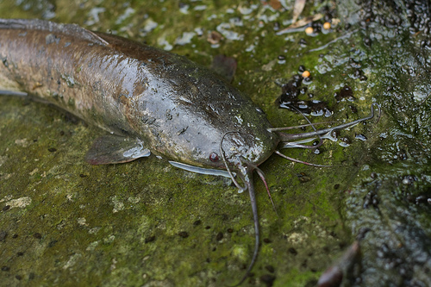
İÇSU BALIKLARI YETİŞTİRİCİLİĞİ
Yayın balığı:
Avrupa yayın balığı (Silurus glanis)
Kara yayın balığı, Karabalık (Clarias gariepinus)
Ilık su balığı
Omnivor
Mayıs-Haziran
20-22 °C yumurt. sıc.
30.000 adet/kg yumurta
10. Hafta

Slide 18
Kaynak:
Atay, D. 1987. İçsu Balıkları ve Üretim Tekniği. Ankara Üniversitesi Ziraat Fak. Yayınları. Ders Kitabı 300.
Atay, D. 1997. Kabuklu Su Ürünleri ve Üretim Tekniği. Ankara Üniversitesi Ziraat Fakültesi Ders Kitabı:441
Atay, D. ve Bekcan, S. 2000. Deniz Balıkları ve Üretim Tekniği. Ankara Üniversitesi Ziraat Fakültesi Ders Kitabı:468
Atay, D., Aydın, F. ve Yıldız HY. 2002. Su Ürünleri Yetiştirme İlkeleri. Ankara Üniversitesi Ziraat Fakültesi Ders Kitabı:481
Bardach, J.E. 1997. Fish as Food and the Case for Aquaculture. Pages 1-14 in J.D. Bardach, ed. Sustainable Aquaculture. John Wiley and Sons, New York.
Costa-Pierce, BA. 2002. Ecology as the Paradigm for the Future of Aquaculture. Pages 339-372 in B.A. Costa-Pierce, ed. Ecological Aquaculture: The Evolution of the Blue Revolution. Blackwell Science, Malden, Massachusetts.
Genç, E. 2017. Balık Yetiştiriciliğinde Hastalıklar ve Koruyucu Önlemler. Balık Yetiştiriciliği (Ed: Emiroğlu, Ö., Kuş, G) T.C. Anadolu Üniversitesi Yayını: 3618, Açıköğretim Fakültesi Yayını: 2442, ISBN: 978-975-06-2226-7, 214s, Eskişehir.
Lackey, R.T. 2005. Fisheries: history, science, and management. pp. 121-129. In: Water Encyclopedia: Surface and Agricultural Water, Jay H. Lehr and Jack Keeley, editors, John Wiley and Sons, Inc., Publishers, New York, 781 pp.
Stickney, RR. 2000. Encyclopedia of Aquaculture. John Wiley & Sons, Inc. New York.
Yavuzcan, H. 2011. Su Ürünleri T.C. Anadolu Üniversitesi Yayını: 2243, Açıköğretim Fakültesi Yayını: 1242, ISBN: 978-975-06-0917-6, 184s, Eskişehir.
10. Hafta

